Slide 1
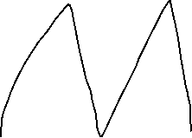
XXX字体 2398(字体实际大小)/2048(框的尺寸,你设置的font-size)
以这个比值*设置的大小为显示的大小
top
gap
Text top,ascent,顶线
Super,上基线
Baseline,基线
Sub 下基线
Text bottom,descent,底线
gap
bottom

